Slide 1
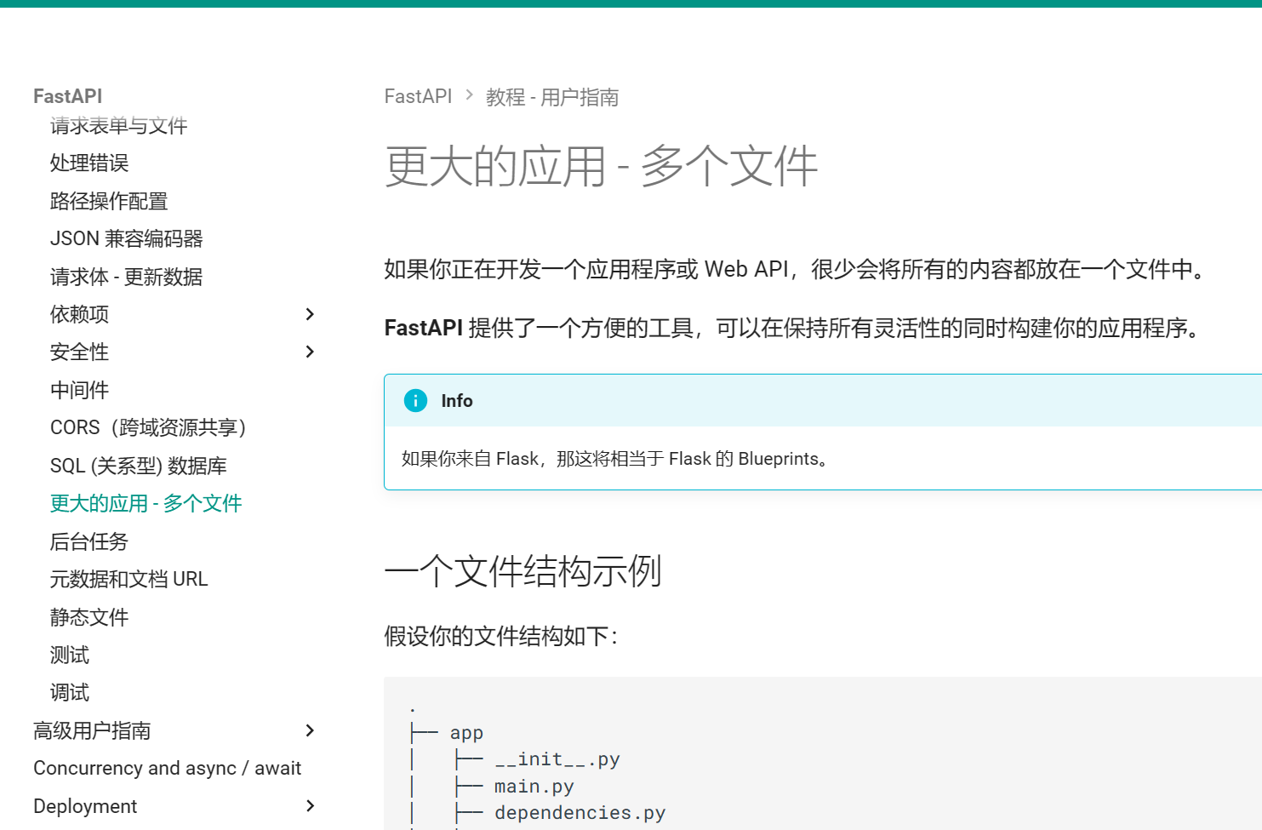
1.学习FastAPI
2.熟悉项目代码，尝试编写接口文档

Slide 2
遇到的问题：

Slide 3
日后学习计划： 1.继续学习FastAPI,熟练掌握FastAPI

